Slide 1
Balltracking
BILD3
Jan Schüssler, pho_18_vz

Slide 2
Inhaltsverzeichnis
Was erreicht wurde
Einblick in die Software und Berechnungen
Live-Demo

Slide 3
Was erreicht wurde

Slide 4
Was erreicht wurde
Raspberry:
Erkennen des Balls mittels HSV-Filter
Erkennen der Ballgrösse und Position in Pixeln
Berechnung der Position im Raum
Senden der Position über das Netzwerk an den PC mittels UDP-Protokoll
PC:
Mit einem UDP-Server Daten kontinuierlich empfangen
Live-Visualisation mit Open3D in einem separaten Thread

Slide 5
Einblick in die Software und Berechnungen

Slide 6
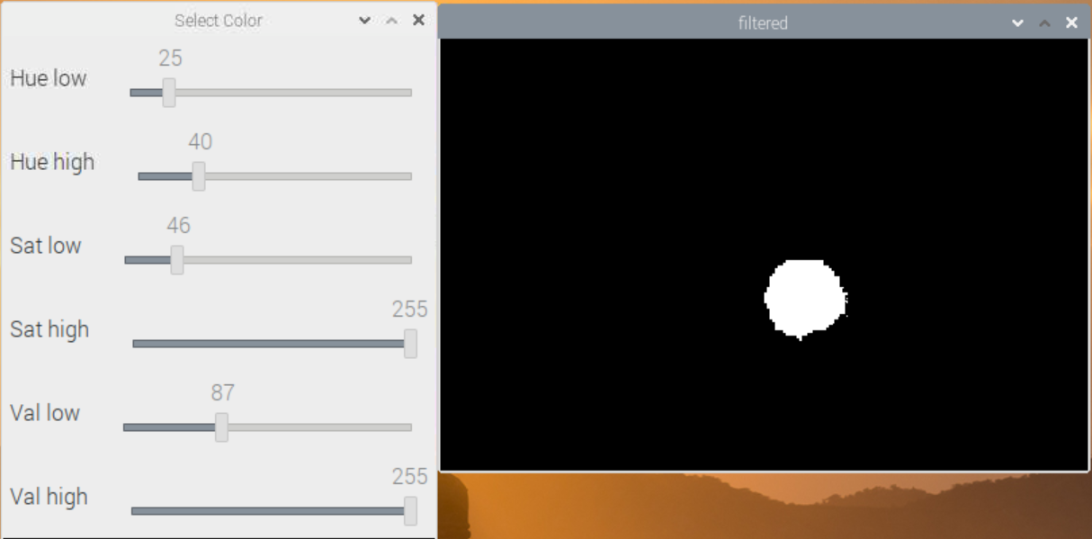
HSV-Filter
Genaue Farbselektierung möglich
Eingestellte Werte werden in ein CSV-File abgespeichert und beim nächsten Start wieder eingelesen

Slide 7
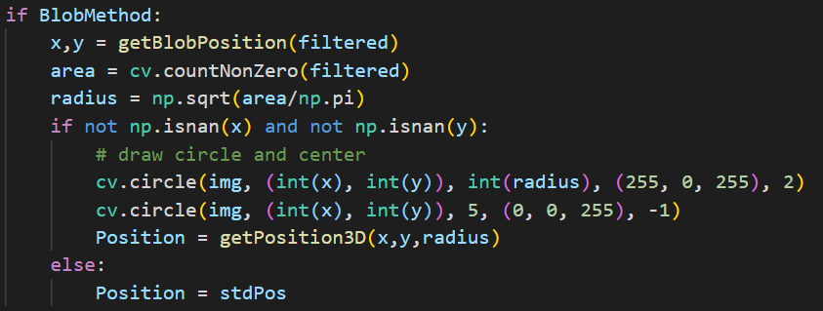
Ball-Erkennung: Methode #1
Blob-Erkennung mit cv.moments
PRO:
Position und Radius sind von Frame zu Frame sehr stabil
CONTRA:
Ball muss vollständig sichtbar sein (keine Finger davor)

Slide 8
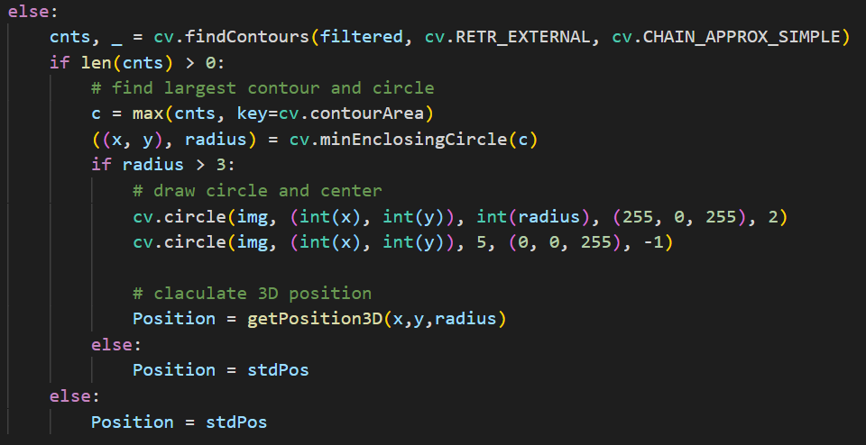
Ball-Erkennung: Methode #2
Blob-Erkennung mit cv.findContours
PRO:
Ball kann teilweise verdeckt sein: Grösster Radius wird als Ballkontur erkannt
CONTRA:
Bei grösserer Distanz (weniger Pixel) ist die Position und vor allem der Radius von Frame zu Frame nicht immer stabil: Ist etwas verrauscht

Slide 9
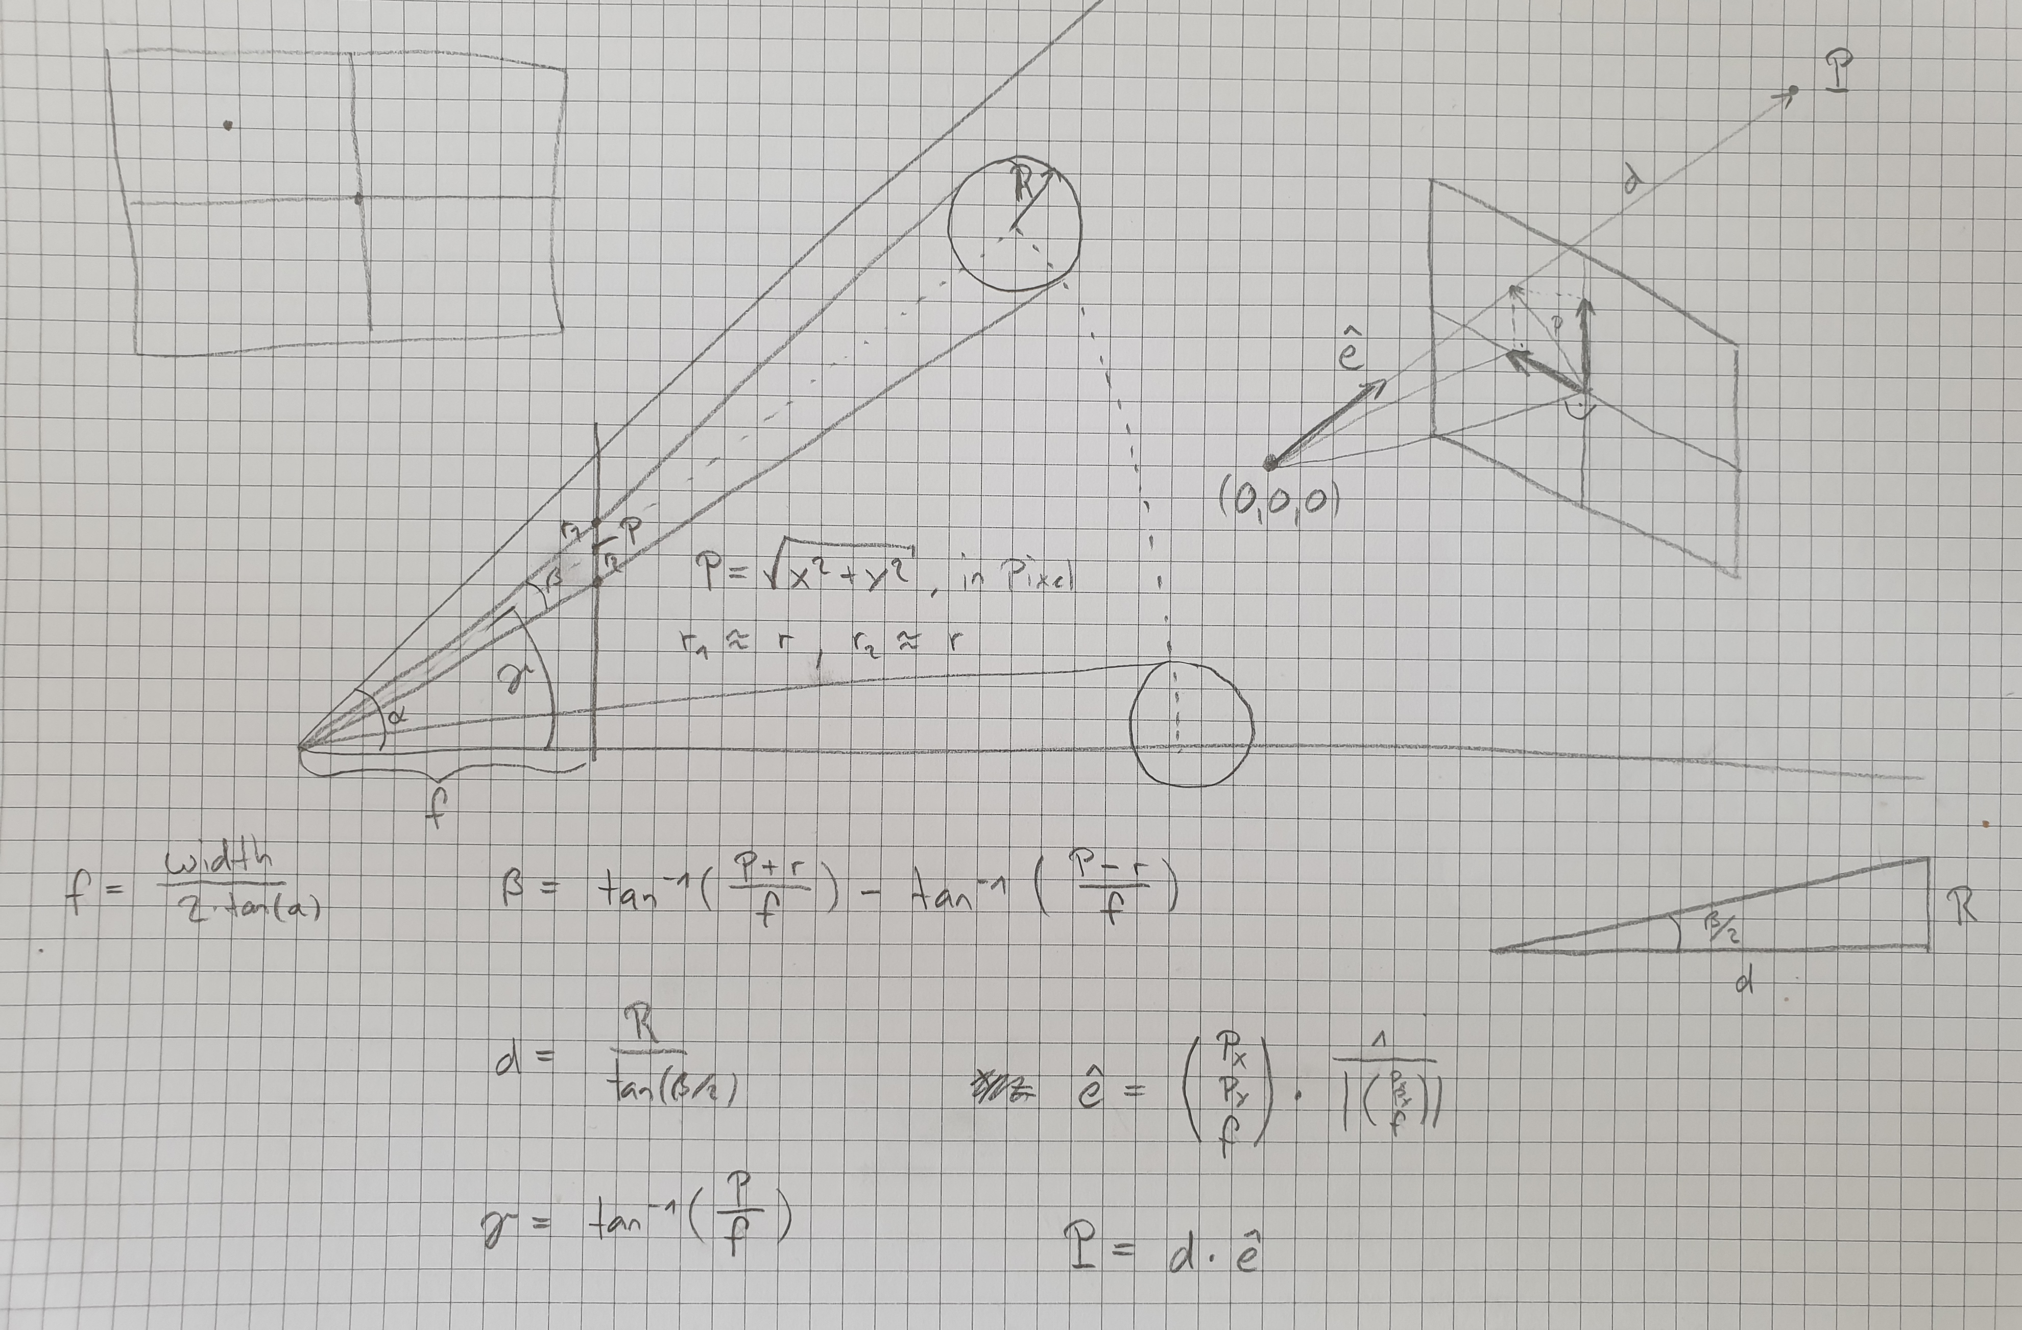
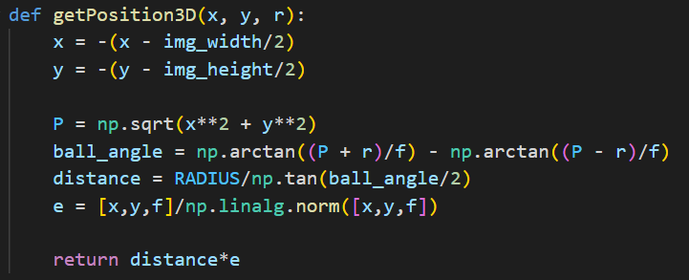
Berechnung der Position im Raum
«Brennweite» f in Pixeln ausrechnen
Ballwinkel berechnen
Distanz ausrechnen
Richtungsvektor ê erzeugen
Distanz mal Richtungsvektor ergibt Punkt im Raum

Slide 10
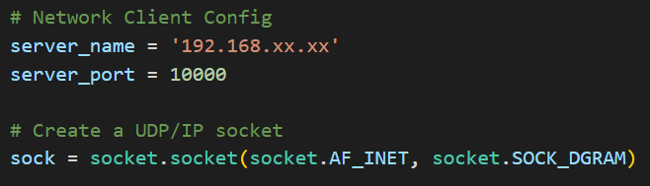
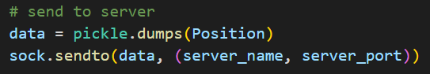
Netzwerkkommunkation: Client
UDP sendet «blind»
Verpasst der Server ein Paket, heissts:
«Wer nöd wott, hät gha!»

Slide 11
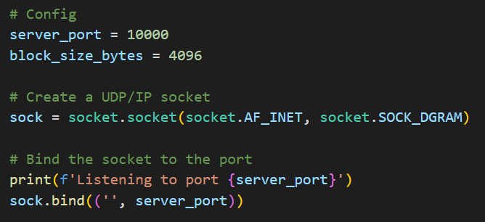
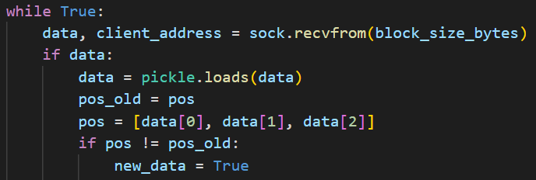
Netzwerkkommunkation: Server
Main Thread befindet sich ausschliesslich in diesem Loop

Slide 12
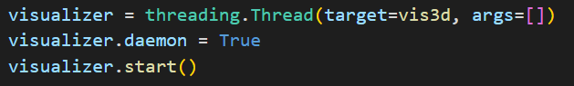
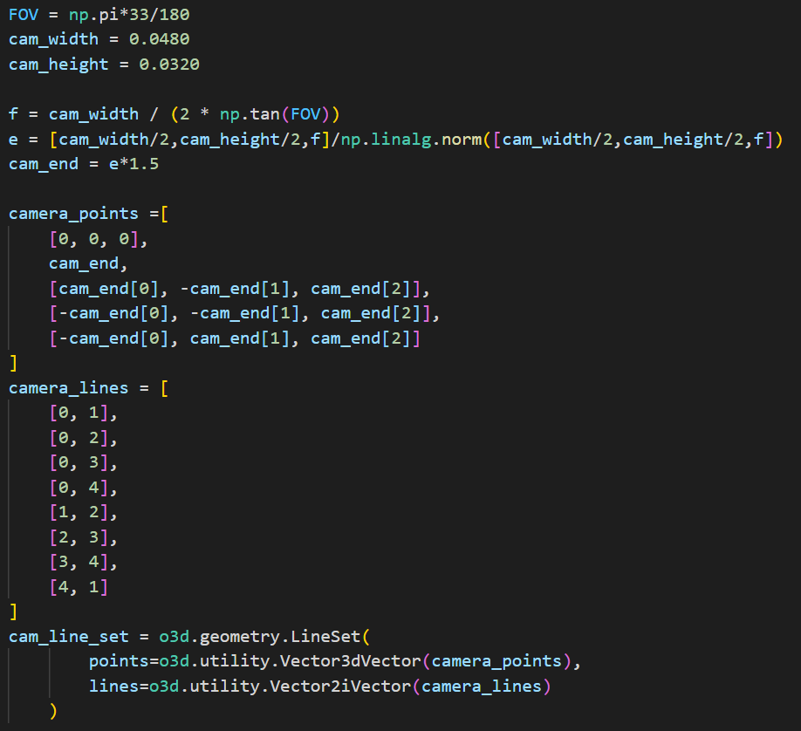
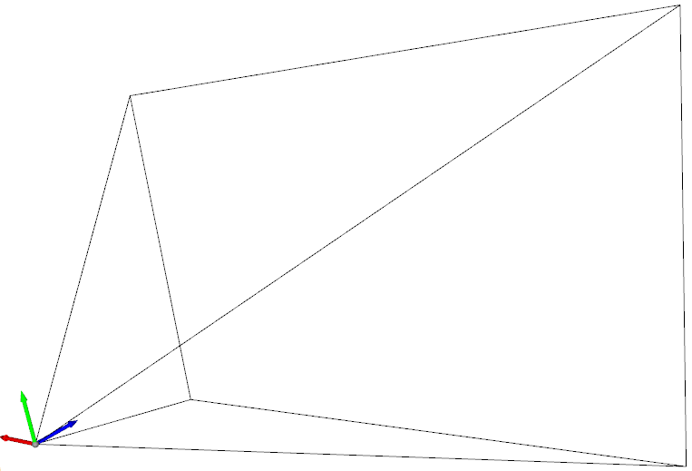
Visualisierung in separatem Thread
Erstellen des Threads
Erzeugung einer Kamera

Slide 13
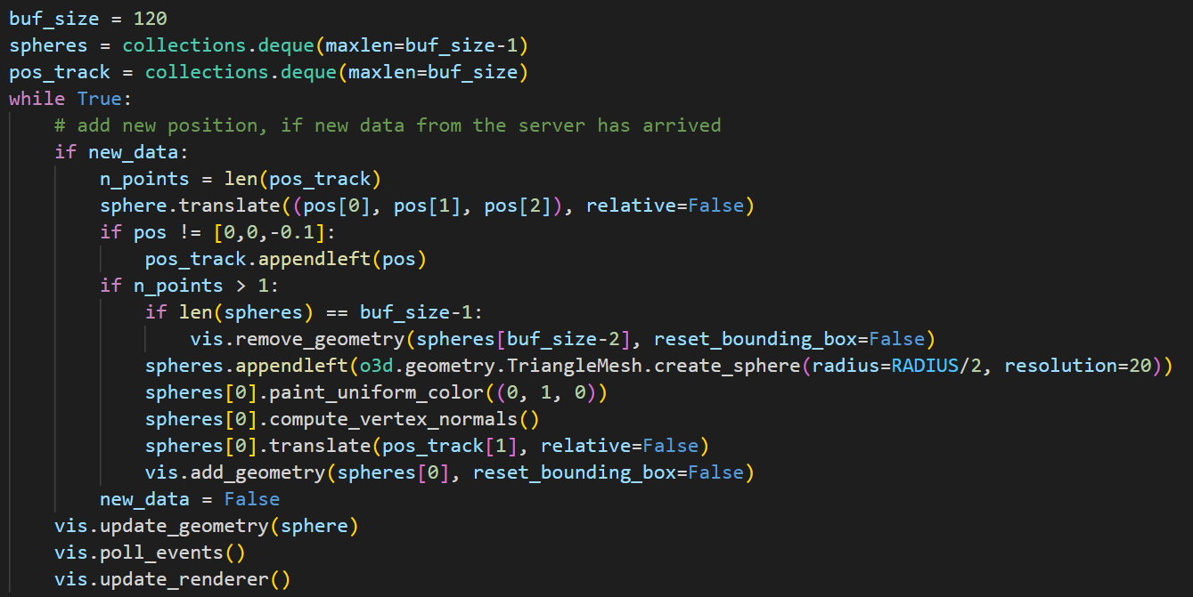
Visualisierung in separatem Thread
Ringbuffer um vergangene Punkte zu tracken
Separater Thread führt diesen Loop aus, um das Open3D Fenster konstant zu aktualisieren
Server blockiert sonst allenfalls mit der recvfrom-Funktion den Loop

Slide 14
Live Demo

